Slide 1
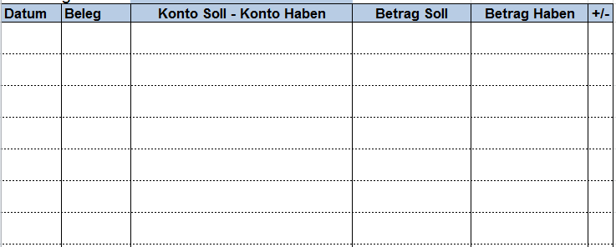
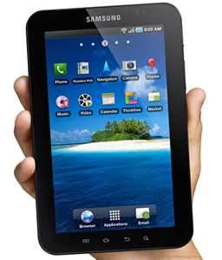
Eingangsrechnungen – Skonto
Checkerbeispiel
Computerstore Hightech GmbH
12.12. – E422
Die Hightech GmbH erhält eine ER über 7.200,- (inkl. 20 % Ust) für den Einkauf von Samsung Tablets vom Computergroßhändler Horngacher (33242). Zahlbar innerhalb von 10 Tagen abz. 2 % Skonto oder 30 Tage netto.
20.12. - S 13
Zwei Tablets weisen erhebliche Gebrauchsspuren auf und werden zurückgesandt: Die Gutschrift lautet auf € 240,- (Inkl. 20 % Ust)
21.12. - B 36
Die Hightech GmbH überweist den offenen Rechnungsbetrag (E422 abzüglich S 13) abzüglich 2 % Skonto an Horngacher (33242)
33242 Horngacher
Aufgaben:
Aufstellung der erforderlichen Buchungen
aus Sicht Hightech GmbH
Darstellung des Kontos 33242

Slide 2
Ausgangsrechnung – Skonto
Checkerbeispiel
Computergroßhandel Horngacher GmbH
12.12. – A427
Die Horngacher GmbH erstellt eine AR über 7.200,- (inkl. 20 % Ust) für den Verkauf von Samsung Tablets an die Hightech GmbH Computergroßhändler Horngacher (20111). Zahlbar innerhalb von 10 Tagen abz. 2 % Skonto oder 30 Tage netto.
20.12. - S 25
Zwei Tablets weisen Gebrauchsspuren auf und werden zurückgenommen: Die Gutschrift lautet auf € 240,- (Inkl. 20 % Ust)
21.12. - B 36
Die Hightech GmbH überweist den offenen Rechnungsbetrag (E422 abzüglich S 13) abzüglich 2 % Skonto an Horngacher (33242)
20111 Horngacher
Aufgaben:
Aufstellung der erforderlichen Buchungen
aus Sicht der Horngacher GmbH
Darstellung des Kontos 20111

Slide 3

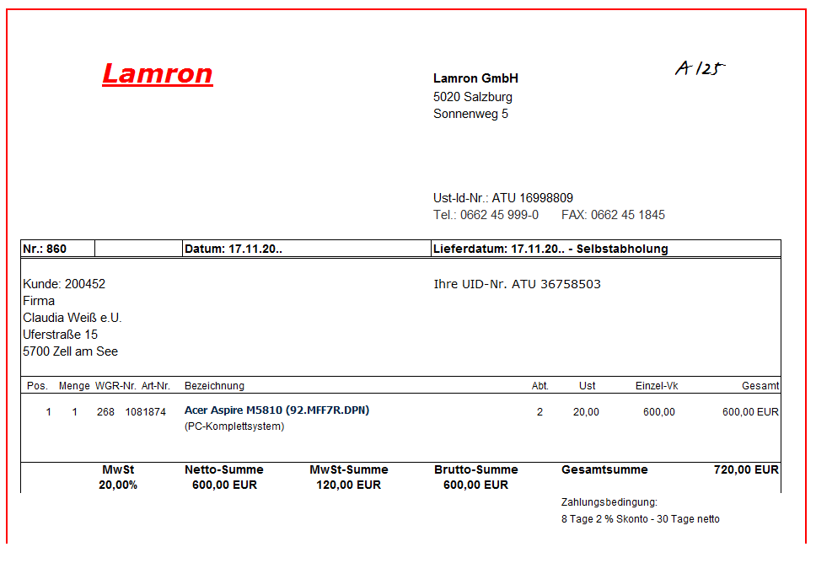
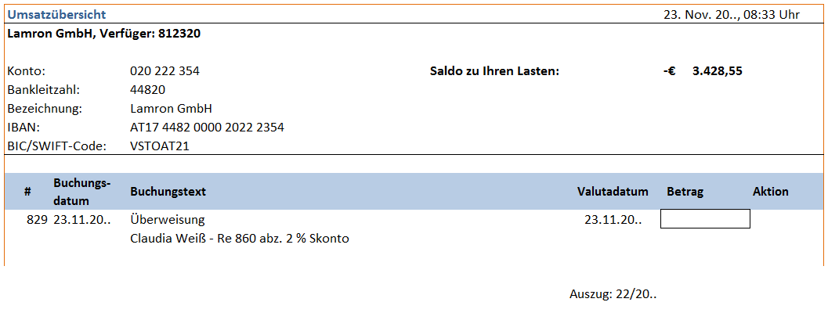
Verbuchung von Kundenskonti - Fallbeispiel
Verbuchung der A 125 aus Sicht der Lamron GmbH
Stellen Sie das Konto 200452 dar.
Zahlungseingang abz. 2 % Skonto - Buchung:
Welcher Betrag geht ein?
Notes:
an der Tafel unbedingt das Konto 200 darstellen. Forderung im Soll - Abbuchung der Zahlung, verbleibender Rest wird durch Skontoverbuchung ausgeglichen.

Slide 4
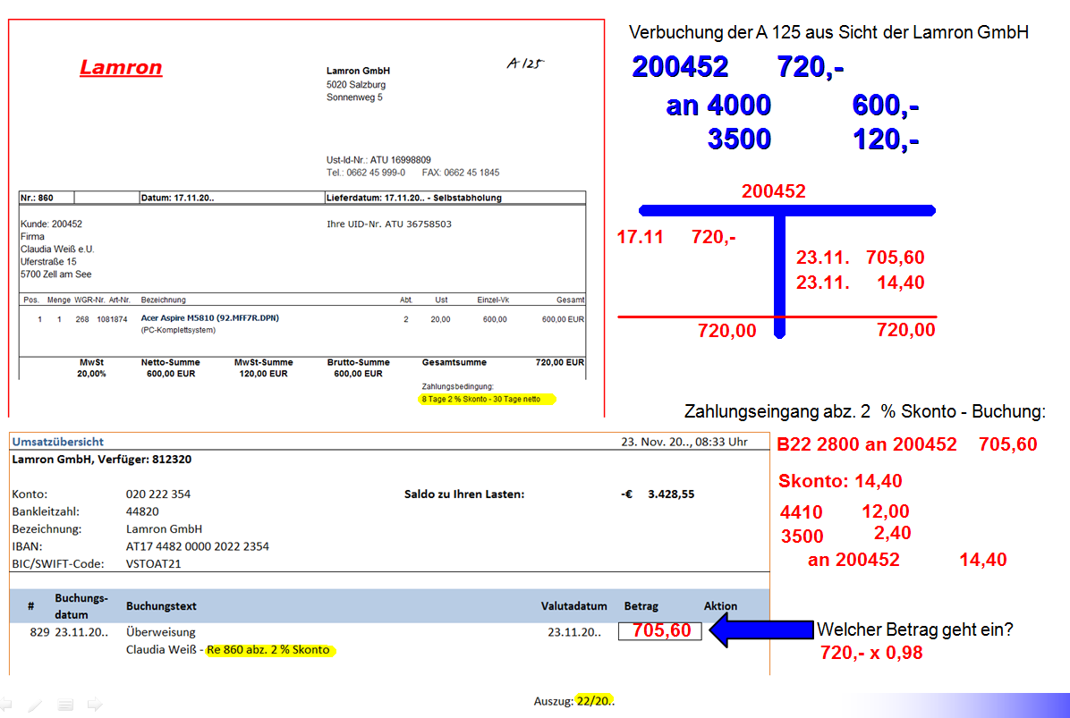
Verbuchung von Kundenskonti – Fallbeispiel - Lösung
Notes:
an der Tafel unbedingt das Konto 200 darstellen. Forderung im Soll - Abbuchung der Zahlung, verbleibender Rest wird durch Skontoverbuchung ausgeglichen.

Slide 5
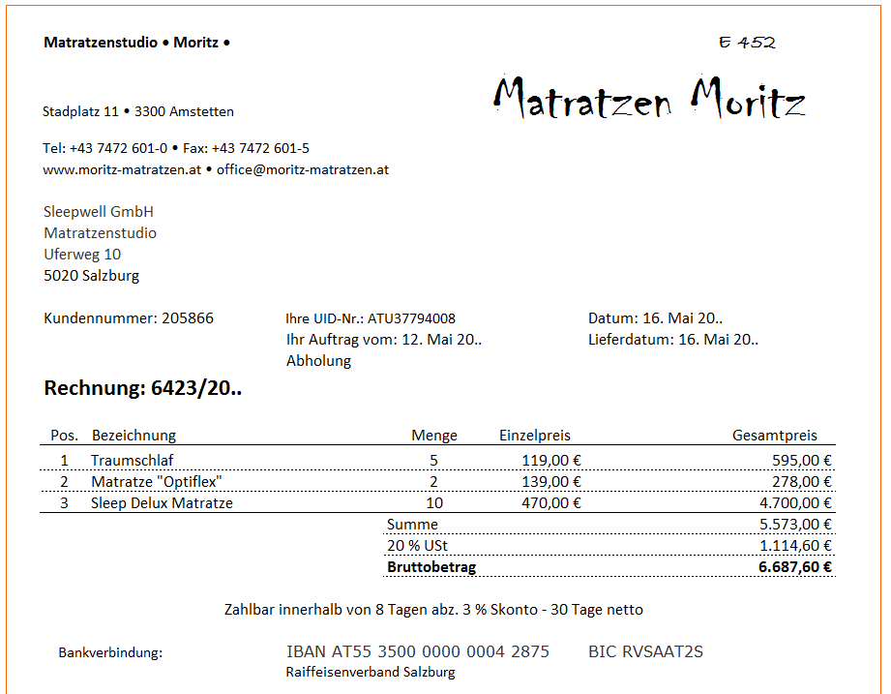
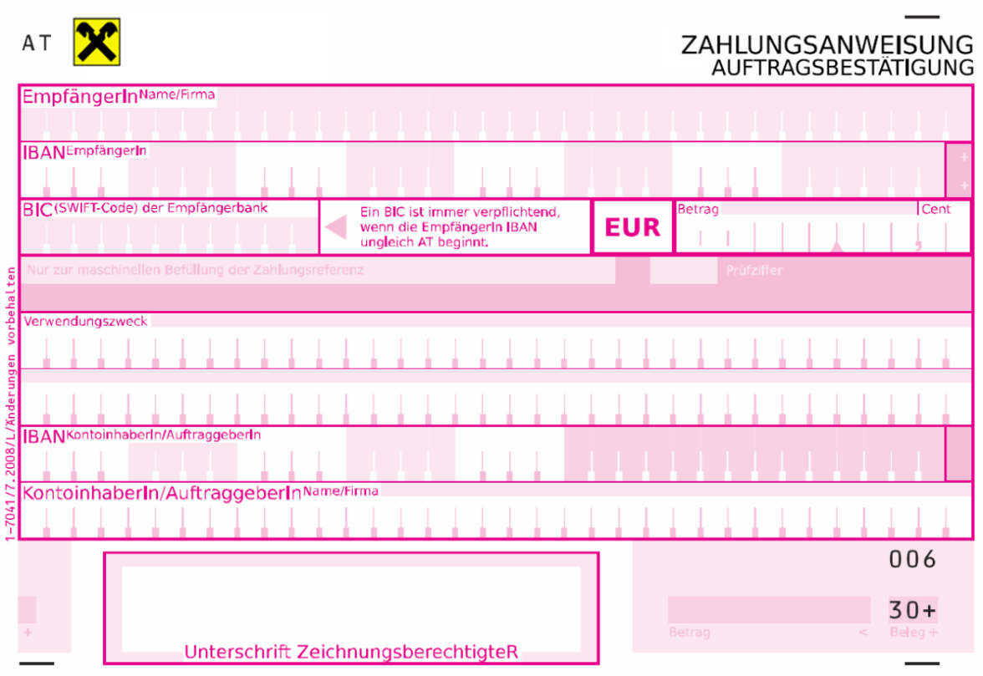
Verbuchung von Lieferantenskonti - Fallbeispiel
Verbuchung der E 452 aus Sicht der Sleepwell GmbH
(Moritz 33999)
Zahlung der E 452 abzüglich 3 % Skonto:
Füllen Sie den Zahlschein aus, verbuchen Sie die Zahlung
(B52, 20.5.20.., IBAN Sleepwell: AT42 1200 0000 0008 6644 )

Slide 6
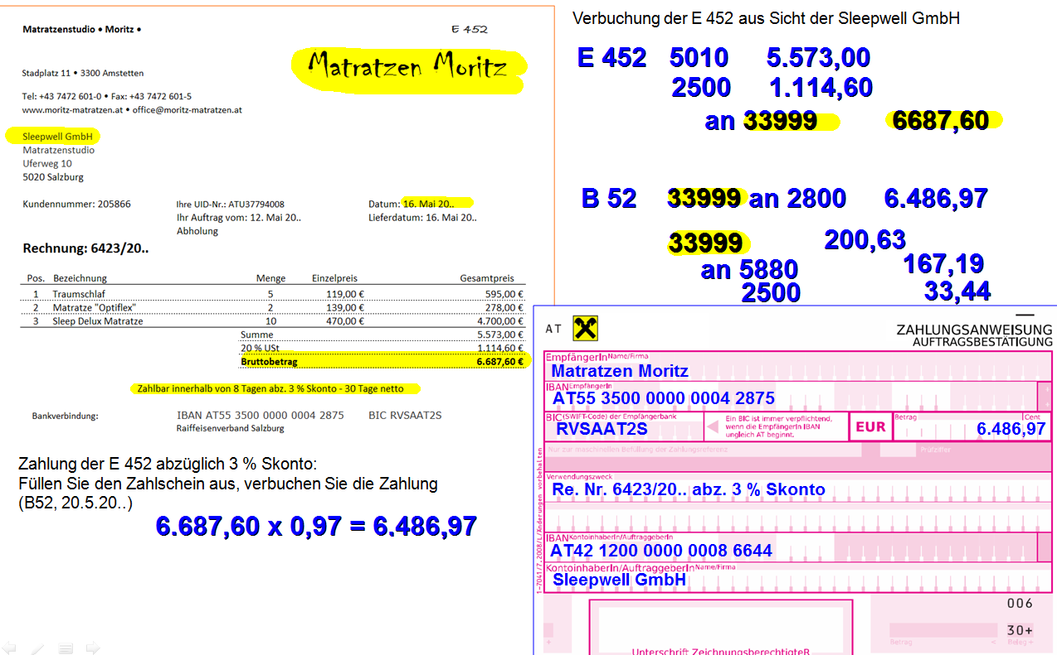
Verbuchung von Lieferantenskonti – Fallbeispiel Lösung

